Slide 1
Publicação individualizada - Gerenciador CMSP
Como publicar uma atividade de forma individual para o estudante

Slide 2
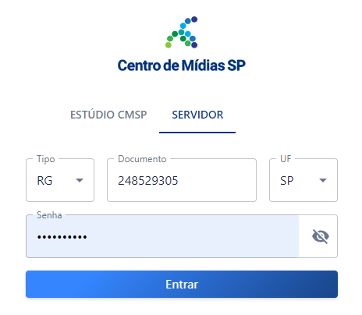
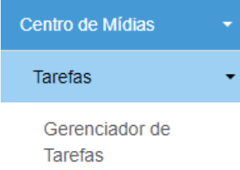
COMO ACESSAR O GERENCIADOR
Diretamente pelo link:
https://tarefas.cmsp.educacao.sp.gov.br
Ou pela plataforma SED, no menu:
Centro de Mídias - Tarefas - Gerenciador de Tarefas.
Na aba servidor, insira as mesmas credenciais da SED. Depois clique em Entrar.

Slide 3
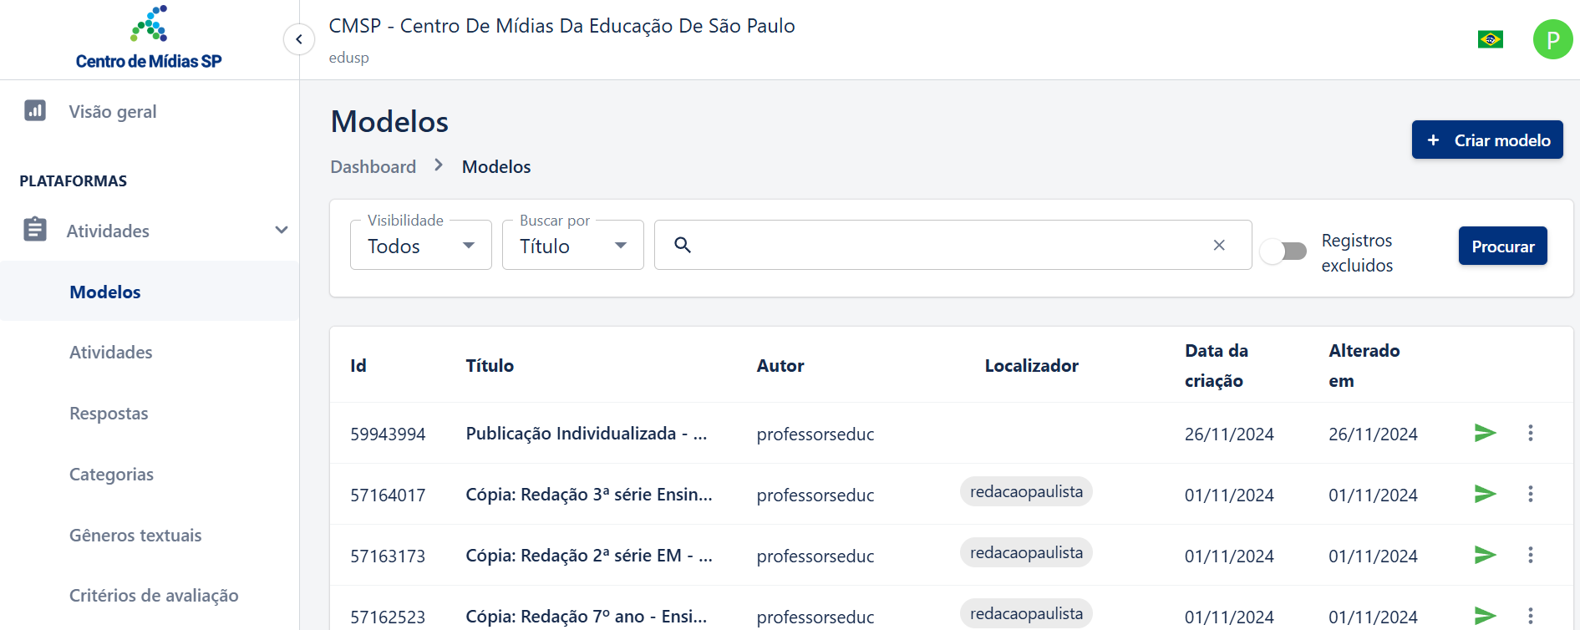
COMO ACESSAR O GERENCIADOR
Para publicar uma atividade a partir de um modelo, acesse a opção Modelos no menu. Em seguida, clique no botão verde para acessar a tela de publicação.

Slide 4
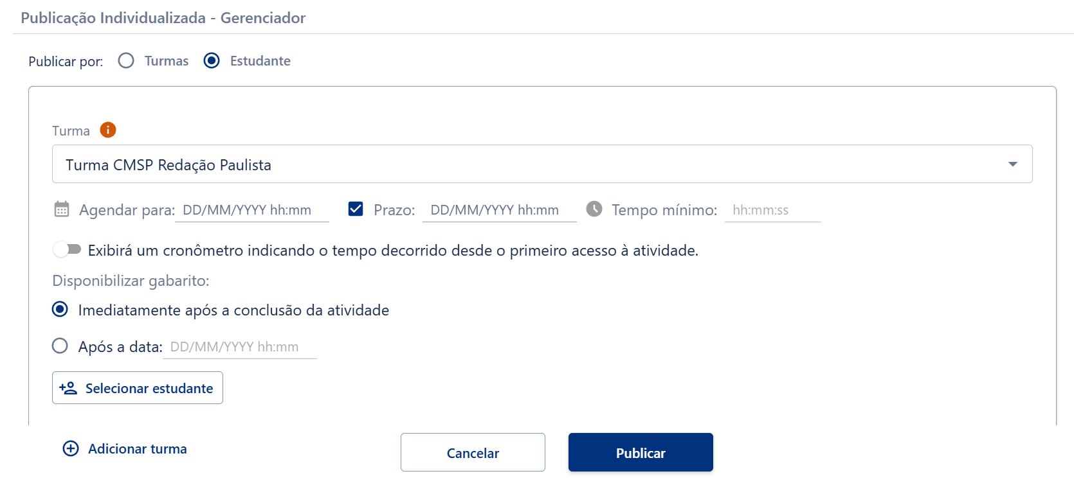
COMO ACESSAR O GERENCIADOR
Selecione a opção Estudante.
Agora, clique no botão Selecionar estudante.

Slide 5
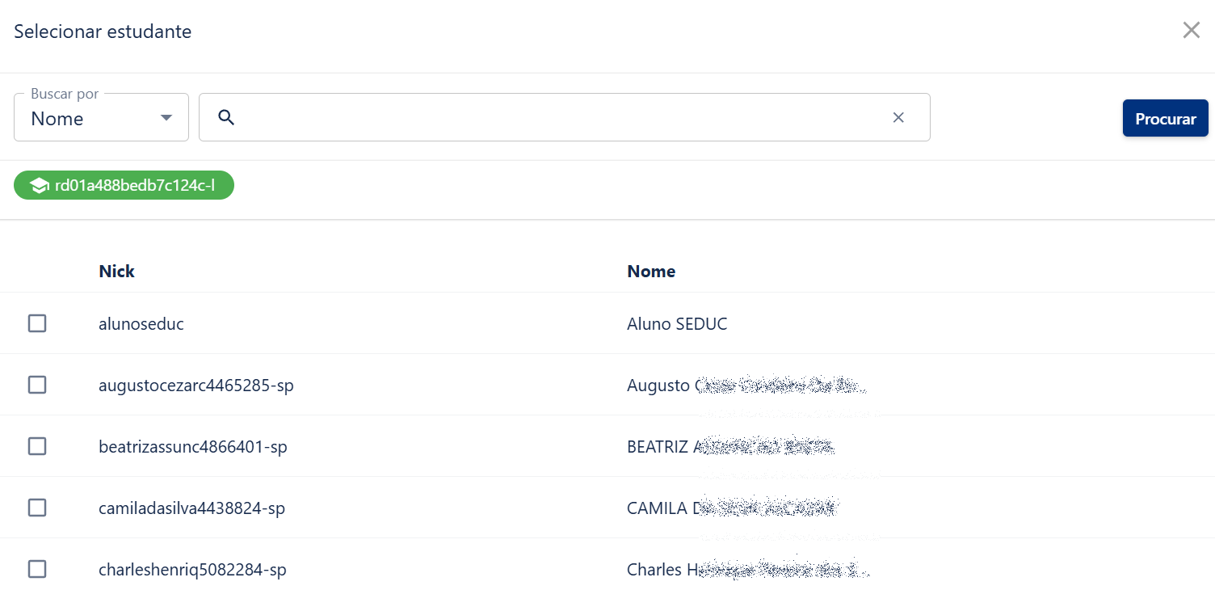

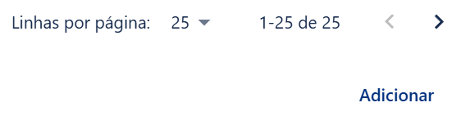
COMO ACESSAR O GERENCIADOR
Campo para realizar a busca por estudante. Depois clique no botão Procurar.
Selecione para buscar por nick ou nome.
Selecione o(s) estudante(s) desejado(s).
Após selecionar os estudantes, clique em Adicionar.

Slide 6
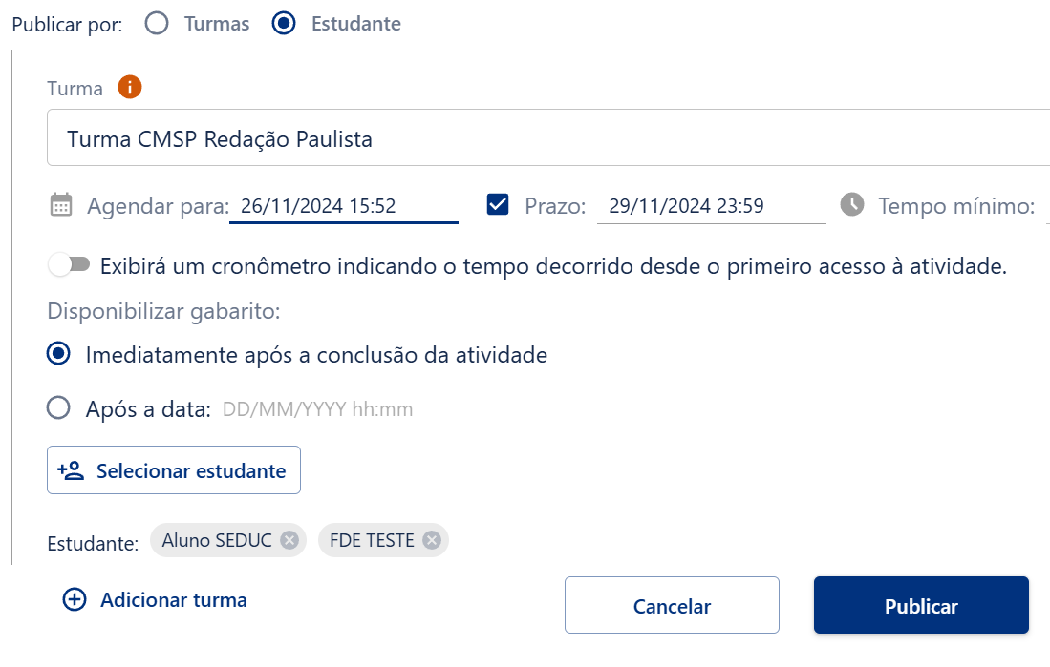
PUBLICANDO UMA ATIVIDADE INDIVIDUALIZADA
Obs.: A publicação só vai aparecer para os estudantes selecionados.
O nome dos alunos selecionados será mostrado aqui:
Clique em Publicar.

Slide 7
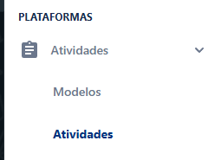
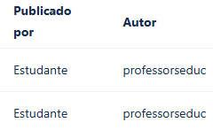
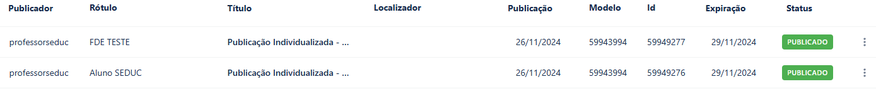
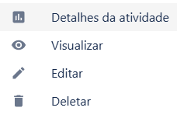
DETALHES DA ATIVIDADE
No menu esquerdo, clique em Atividades para visualizar suas publicações.
Publicado por: Aqui indica que a publicação da atividade foi para o estudante, de forma individualizada.
Autor: nickname do professor que publicou a atividade.
Nome(s) do(s) estudante(s) selecionados na publicação individualizada.
Clique em Detalhes da atividade.

Slide 8
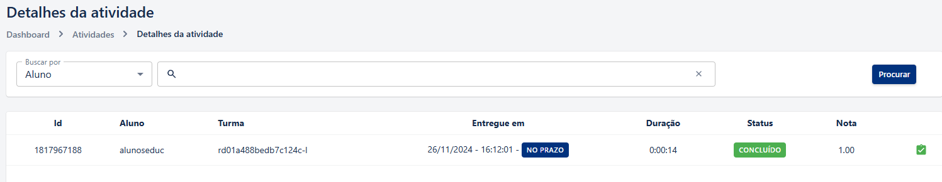
DETALHES DA ATIVIDADE
Aqui é possível visualizar os detalhes da resposta do estudante selecionado.

Slide 9
Dúvidas?
Entre em contato com a Central de Atendimento da SEDUC:
📞 0800-770-0012 (de segunda a sexta, das 07h às 19h)
💻 https://atendimento.educacao.sp.gov.br

